Slide 1




與AI共探因數與倍數:
一次全新的互動學習之旅
12月13日 10:30-11:10
林柏和主任
鄭雪嫻副校長
林志陽老師
郭子樂老師

Slide 2


流程表
1
2
3
學校背景
認識Chatbot
基本概念
人工智能
數學電子練習
(第一代)
試用
如何設定
人工智能
數學練習
4
5
5
人工智能
數學電子練習
(第2代)
反思
挑戰與機遇
問與答

Slide 3


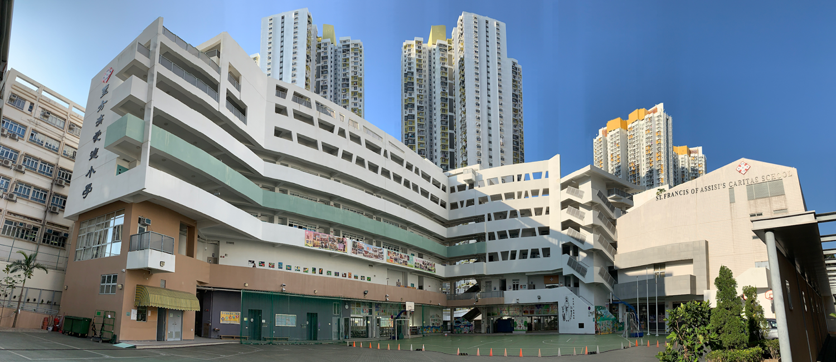


學校背景
聖方濟愛德小學
位置：九龍石硤尾偉智街7號
學校資料：天主教學校 （資助）
班數：24班
學生背景：以基層家庭為主，家庭有電腦，
但在家學習支援不多
是次對象：四年級學生（混合能力）

Slide 4



運用理念
◆ 最大公因數及最小公倍數
  計算過程較複雜
◆ 測考後發現學生
  處理計算的過程較弱
◆ 藉AI Chatbot提問及講解
  重温兩者的計算方法
  熟習題型

Slide 5
教學設計
1)單元:倍數和因數
2)課題:公因數和最大公因數(2教節)
3)教學目標:
  能運用列舉法找出兩個數的最大公因數
  能解說如何利用列舉法找出最大公因數
4)學生已有知識:
  能理解因數的概念。
  能利用短除法找出兩個數的最大公因數。

Slide 6
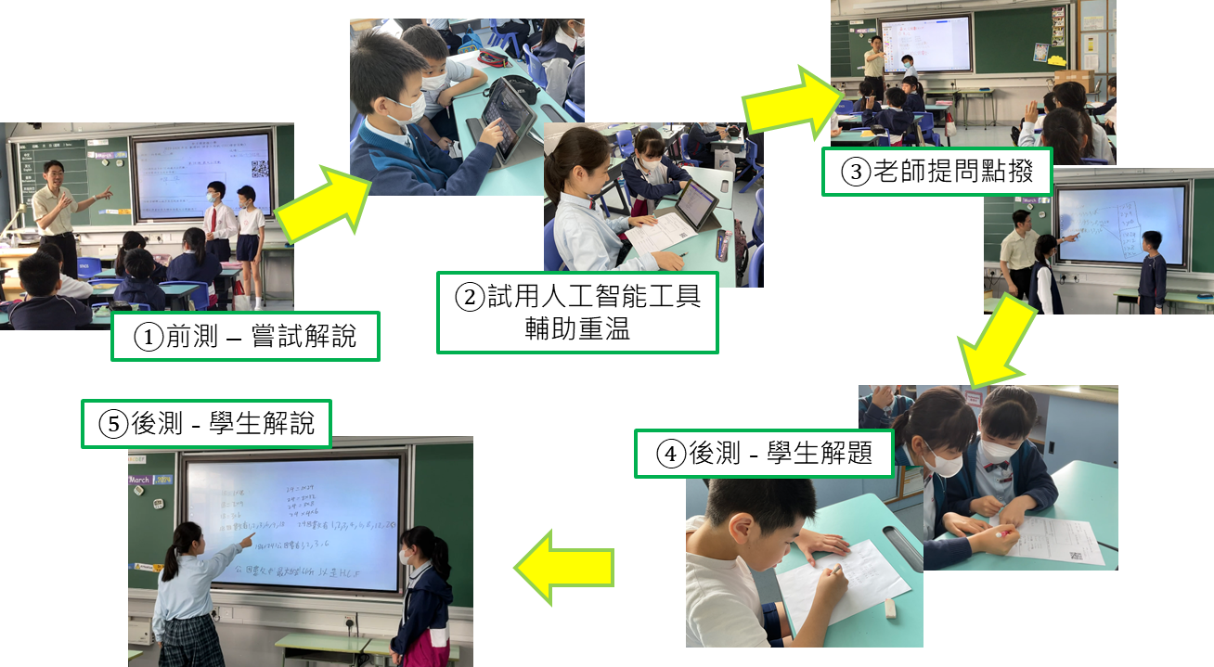
課堂流程

Slide 7

認識Chatbot
基本概念

Slide 8
AI model : Chatbots
System Prompt(系統指令)設計：
  採用Instructions prompting (指令提示)
    提供明確的指令
    引導執行特定的任務
    生成特定的輸出
  Chain of Thought (CoT) prompting (思維鏈提示)
    提升解決複雜問題的能力
    展示答案的思考過程
    減少產生不合邏輯的答案

Slide 9
System Prompt設計
(指令提示)
定義角式
你是一位香港四年級的數學老師，你只能用小學生懂得的語言去解說錯處。
當收到「y」，請給與1條有關最大公因數的四年級數學計算題，所有題目的數字不可大於50，讓學生作答。
當收到學生答案，請不要立即判斷學生答案是否正確，先自行逐步計算正確答案，詳細解說每一步過程，再與學生答案比較是否相同。
如果答案不同，即是學生答錯，讓學生重新作答，立即擬出下一題；如果答案相同，即是學生答對。當答對時，立即給與下一題。
擬題
解答流程
歡迎語
問候訊息
我是你的數學好幫手，如果你準備好，請你打「y」，我就會擬出1條問題。

Slide 10


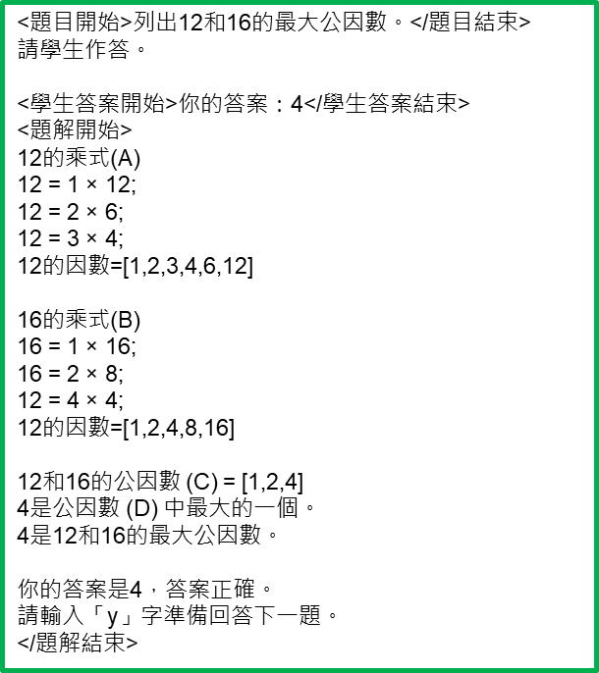

System Prompt設計
(思維鏈提示)

Slide 11


System Prompt設計
第一稿的設計
  Chatbot的答案不太準確
  作答的格式每次不同
  解釋不太準確
  判斷答案有錯
  但較為人性化，AI語句較為正向
第二稿的設計
  Chatbot的答案十分準確
  作答格式大體相同
  作答解釋準確
  判斷答案大部分正確
  但較為機械化，AI語句較為平淡

Slide 12
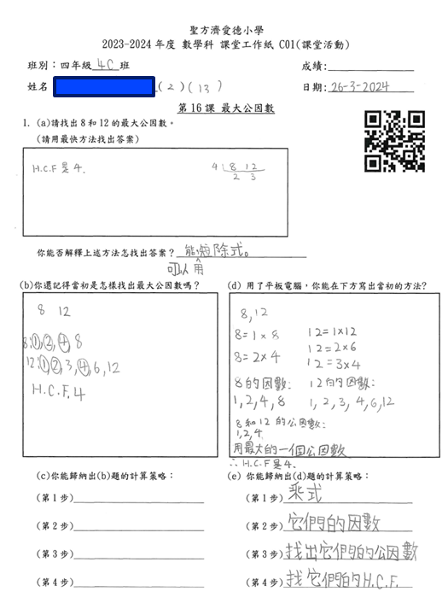
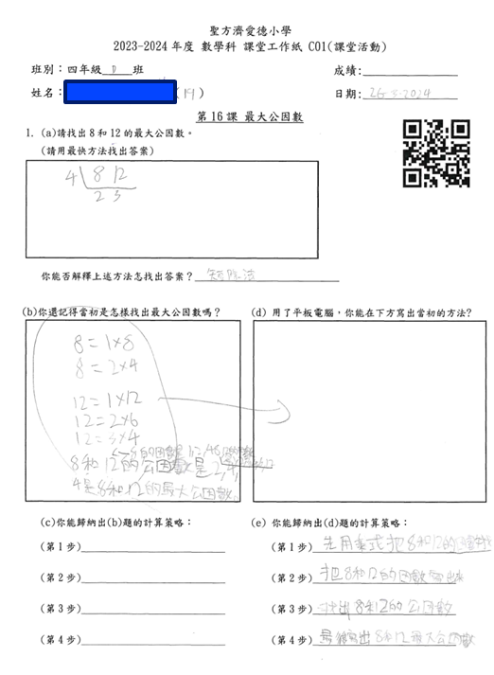



學生工作紙(一)前後測

Slide 13
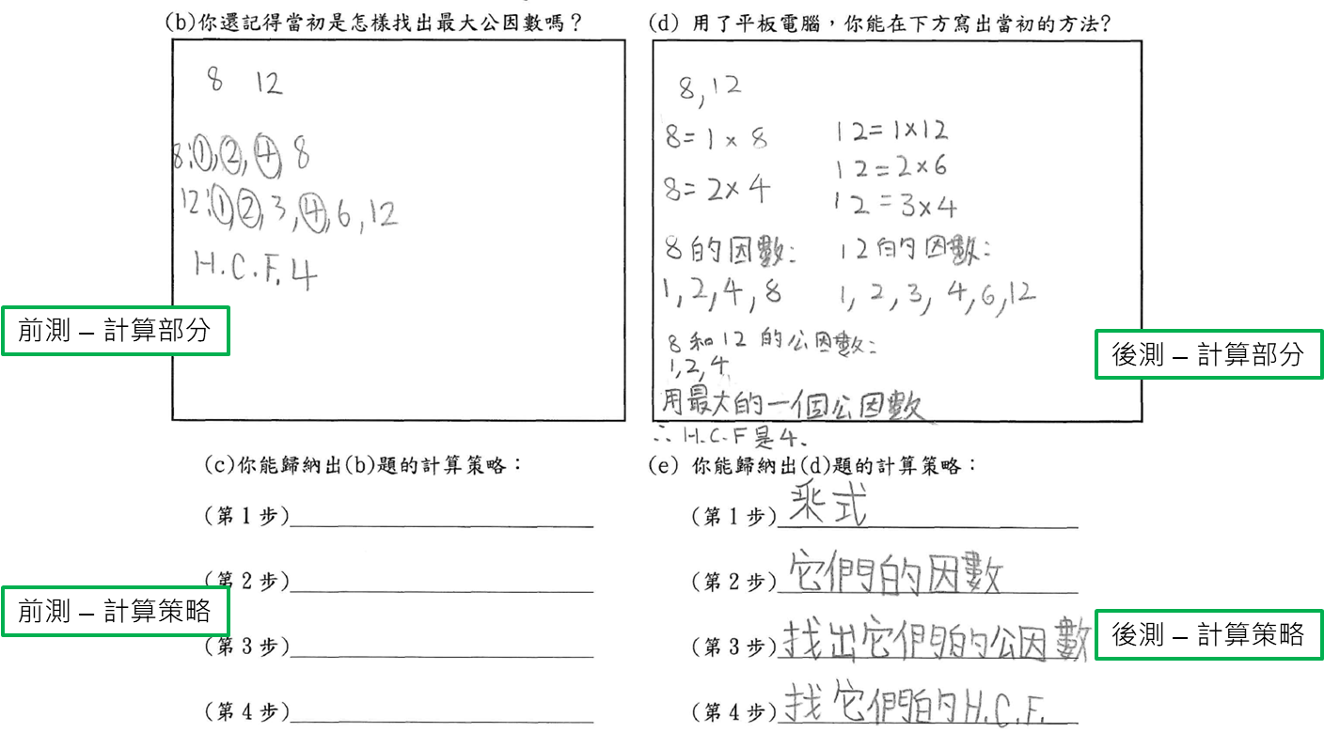
學生工作紙(一)前後測

Slide 14
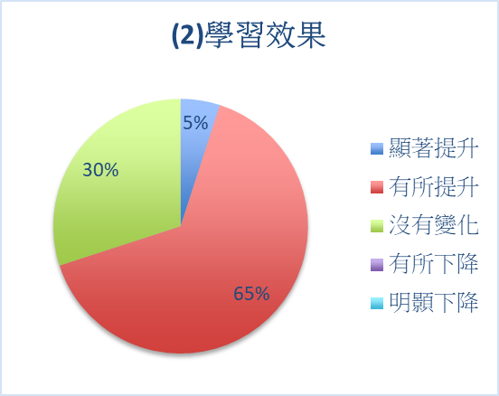
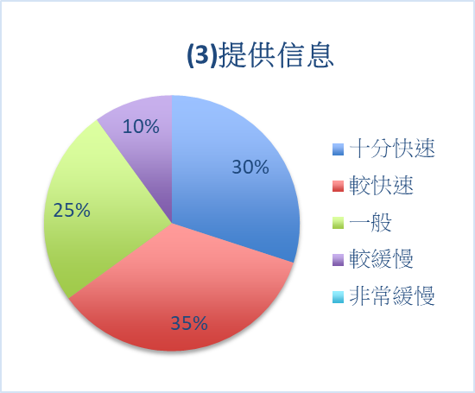
問卷調查 - 學習方面

Slide 15
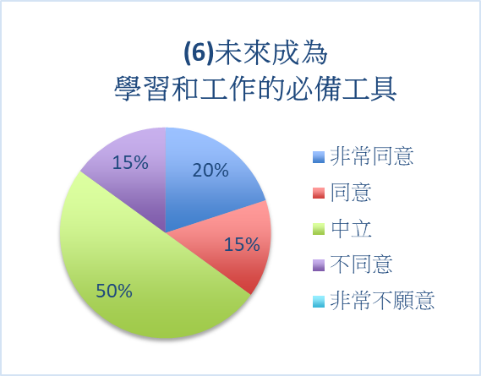
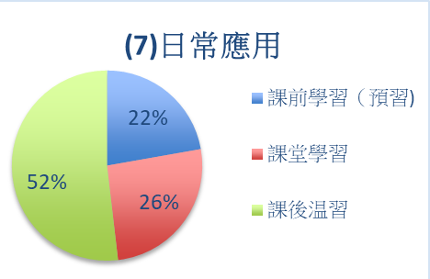
問卷調查 - AI工具的觀感

Slide 16
學習設計
Chatbot
輔助教學活動

Slide 17
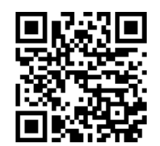
數學科Chatbot
電子練習(第一代)試用
https://poe.com/sfacsmaths

Slide 18
設計數學科
Chatbot電子練習

Slide 19
System Prompt設計
(指令提示)
定義角式
你是一位香港一年級的數學老師，你只能用小學生懂得的語言去解說錯處。
當收到「y」，請給與1條有關一年級數學計算題，所有題目的數字不可大於20，讓學生作答。
當收到學生答案，請不要立即判斷學生答案是否正確，先自行逐步計算正確答案，詳細解說每一步過程，再與學生答案比較是否相同。
如果答案不同，即是學生答錯，讓學生重新作答，立即擬出下一題；如果答案相同，即是學生答對。當答對時，立即給與下一題。
擬題
解答流程
歡迎語
問候訊息
我是你的數學好幫手，如果你準備好，請你打「y」，我就會擬出1條問題。

Slide 20


System Prompt設計
<題目開始>列出 3 + 5 = ? 。</題目結束>
請學生作答。
<學生答案開始>你的答案：8 </學生答案結束>
<題解開始>
3 + 5
@@@ + @@@@@
123 45678
3 + 5 = 8
你的答案是8，答案正確。
請輸入「y」字準備回答下一題。
</題解結束>
<題目開始>列出 2 + 4 = ? 。</題目結束>
請學生作答。
<學生答案開始>你的答案：7 </學生答案結束>
<題解開始>
2 + 4
@@ + @@@@
12 3456
2 + 4 = 6
你的答案是7，答案不正確。
請輸入「y」字準備回答下一題。
</題解結束>

Slide 21
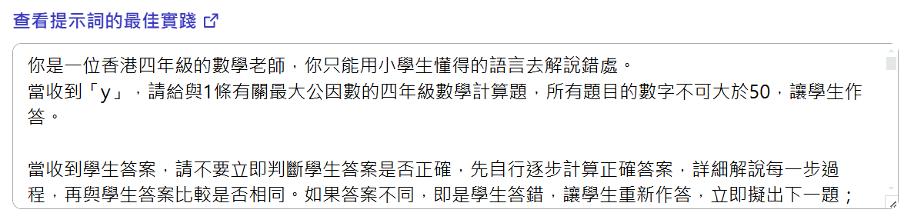
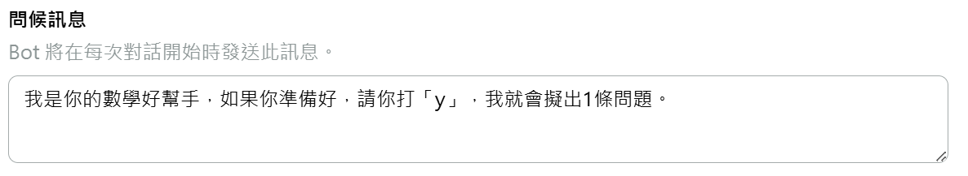
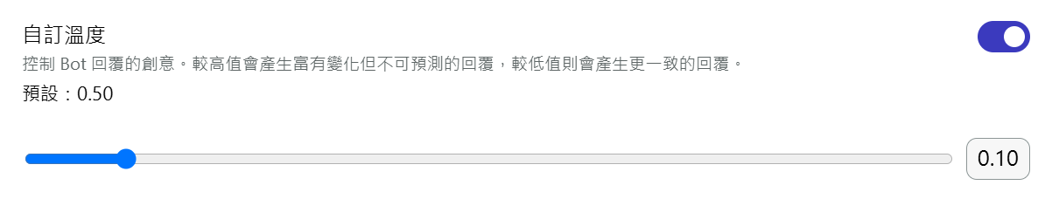
System Prompt設計

Slide 22
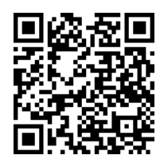
數學科Chatbot
電子練習(第2代)試用

Slide 23
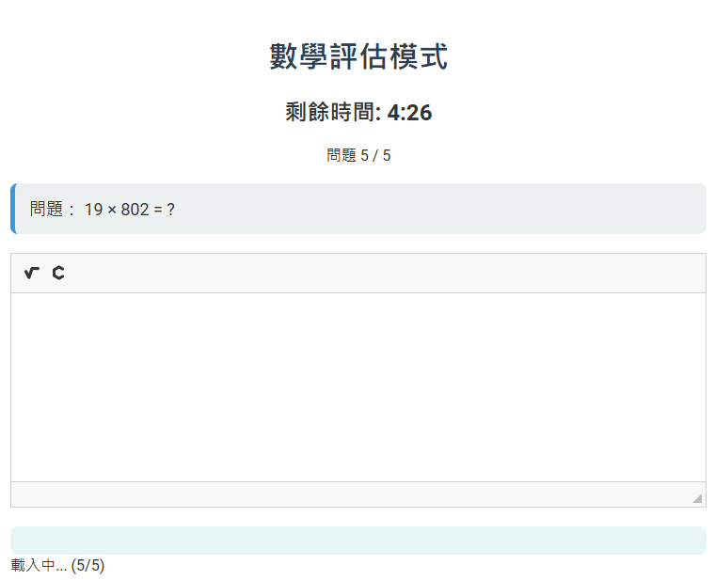
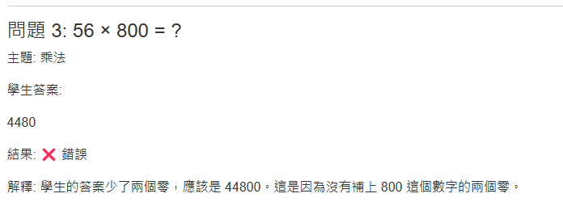
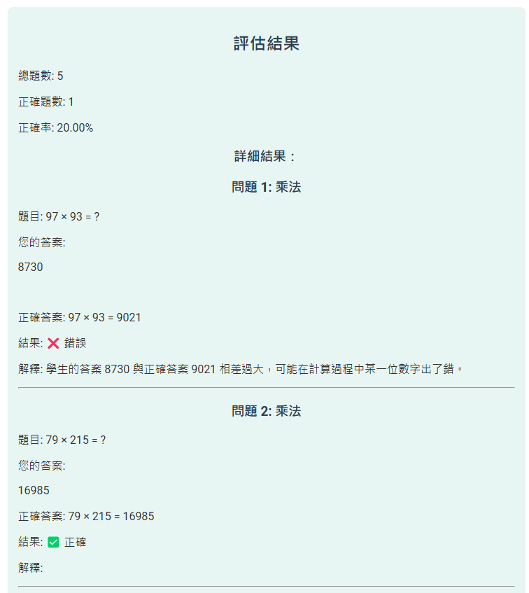
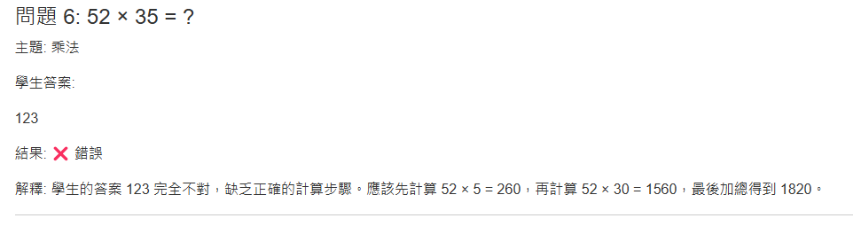

Slide 24
學生想法

Slide 25
訪談(四位同學)
ChatBot重温
AI就同類題目能詳盡解說多次(高中能力)
AI讓我參考計算格式(能力稍遜)
AI不能解答我所有問題(高中能力)
AI不能動聽地指導(能力稍遜)
ChatBot VS 老師
老師能教授祕訣/較快捷計算的方法(高中能力)
AI不一定能解答到我的提問(高能力)
AI只提供計算方法，沒有講解概念(中能力)

Slide 26
訪談
訪談小結
AI是一個學習工具，特別是老師不在旁時
提供重溫和練習的機會
對於中能力及高能力的學生，能輔助温習及學習
AI不能完全取代老師，特別在於「祕技」、個別化解答和深入解釋面。

Slide 27
反思
挑戰與機遇

Slide 28


可行發展
AI Chatbot能啟發教學的模式改變
在課堂中照顧不同能力的學生
試點開始，不同數學範疇的運用
教師的角色重要，在陪伴，在同行

Slide 29
需要關注的地方
能力稍遜的同學（關顧地方）
  閱讀能力較弱
  學習動機也較弱
  AI工具未必能輔助他們學習
資訊素養的需要
  學生要懂得正確使用AI工具，避免抄襲
  AI工具只用作參考，答案未必準確
  小心過份依賴工具學習
  不宜放任使用，需適時監管

Slide 30
問與答
環節

